Slide 1
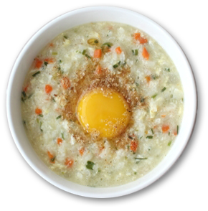

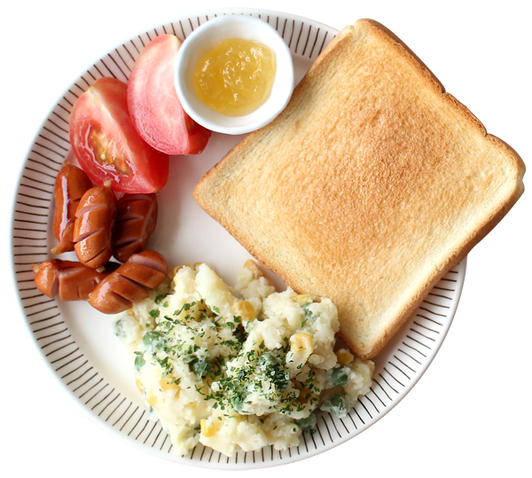
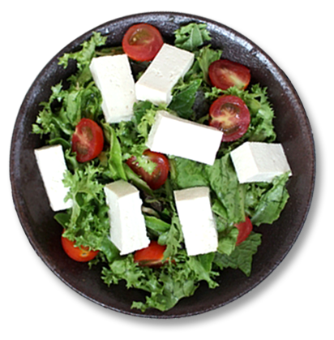
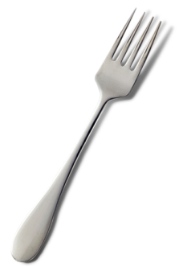
Flook
Team R2D2

Slide 2



01 개요
02 화면설계
UC001 회원가입하다
UC002 로그인하다
UC004 나도요리사레시피목록을 조회하다
UC012 레시피를작성하다
UC031 장바구니에 재료를 추가하다

Slide 3




개요
프로젝트 배경
요리 관련 TV프로그램들이 대중적으로 인기를 얻으면서 요리관련 서비스들이 증가
넘쳐나는 레시피 정보에서 자신에게 잘 맞는 요리 레시피를 골라볼 수 있는
서비스의 필요
사용자 취향에 맞는 요리를 분석하여 레시피를 제공하는 프로그램을 구상

Slide 4
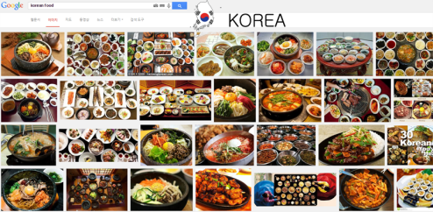

개요
프로젝트 소개
Food
Flook
Look
요리초보자에게 자신의 취향에 맞는 음식을 찾아주고 레시피를 제공하는 프로그램.

Slide 5
화면설계

Slide 6
UC001 회원가입하다

Slide 7
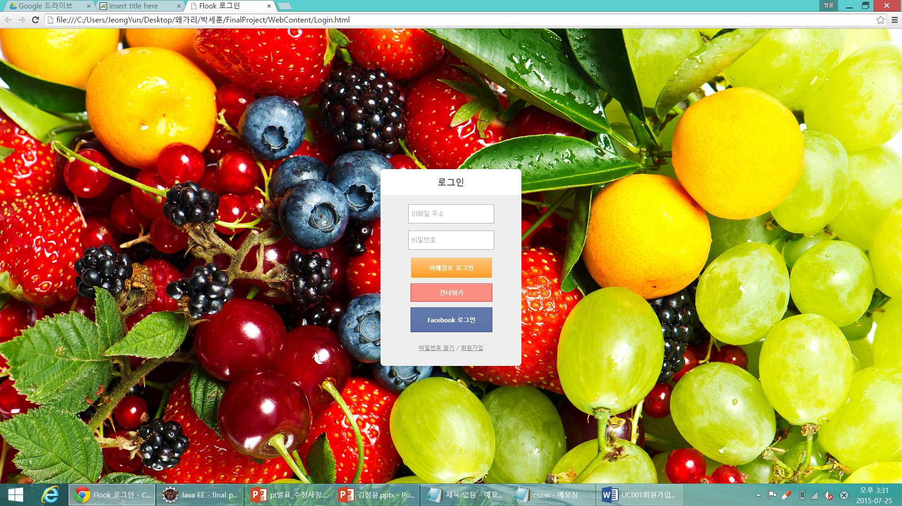
회원가입하다
N-1. 회원가입 방법
- 이메일을 통한 가입, SNS를 통한 가입
1. 사용자는 시스템에게 회원가입을 요청한다.
2. 시스템은 사용자에게 회원가입 방법(N-1)선택을 요청한다.
3. 사용자는 시스템에게 회원가입 방법을 선택한다.

Slide 8
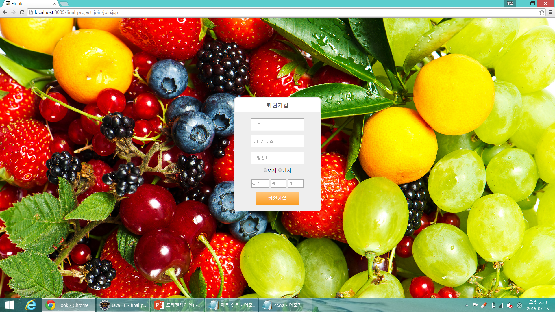
회원가입하다
1. 사용자는 시스템에게 회원가입을 요청한다.
2. 시스템은 사용자에게 회원가입 방법 선택을 요청한다.
3. 사용자는 시스템에게 회원가입 방법을 선택한다.

Slide 9
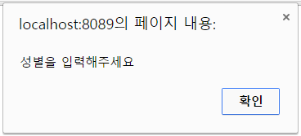
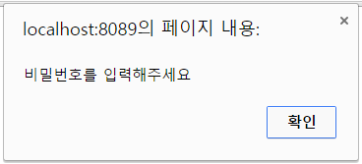
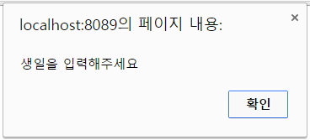
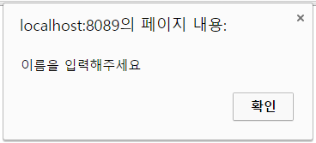
회원가입하다
N-2 로그인 정보
- Email(id)/password , 이름, 생일, 성별
4. 시스템은 사용자에게 선택한 회원가입 방법의 로그인 정보(N-2)를 요청한다.
5. 사용자는 시스템에게 로그인 정보를 제공하고 확인을 요청한다.

Slide 10
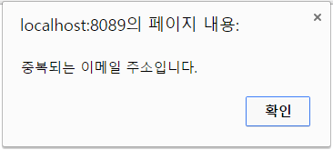
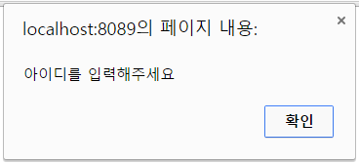
회원가입하다
4. 시스템은 사용자에게 선택한 회원가입 방법의 로그인 정보를 요청한다.
5. 사용자는 시스템에게 로그인 정보를 제공하고 확인을 요청한다.

Slide 11
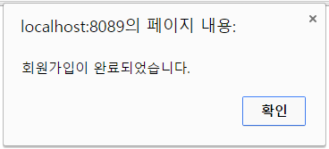
회원가입하다
6. 시스템은 로그인정보를 확인 후, “회원가입이 완료되었습니다” 메시지를 제공한다
7. 사용자는 메시지를 확인하고 유즈케이스 종료를 요청한다.
8. 시스템은 유즈케이스를 종료한다.

Slide 12
UC002 로그인하다

Slide 13
로그인하다
N-1. 로그인 방법.
- 비회원 로그인,Facebook로그인, email로그인.
1. 사용자는 시스템에게 로그인을 요청한다.
2. 시스템은 사용자에게 로그인 방법(N-1)의 선택을 요청한다.
3. 사용자는 시스템에게 로그인 방법(N-1)을 선택한다.

Slide 14
로그인하다
N-2 로그인 정보
- id/password
4. 시스템은 사용자에게 로그인 정보(N-2)의 입력을 요청한다.
5. 사용자는 시스템에게 로그인 정보를 입력한다.

Slide 15
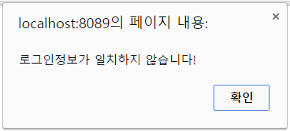
로그인하다
A-3 사용자가 선택한 로그인 방법에 해당하는
아이디가 존재하지 않을경우
1. “로그인정보가 일치하지 않습니다!” 메시지를 전달한다.
2. MainFlow 4 이동.
A-4 사용자가 입력한 아이디에 해당하는 비밀번호가 존재하지 않을경우
1. “로그인정보가 일치하지 않습니다!” 메시지를 전달한다.
2. MainFlow 4 이동.
4. 시스템은 사용자에게 로그인 정보(N-2)의 입력을 요청한다.
5. 사용자는 시스템에게 로그인 정보를 입력한다.(A-2)(A-3)(A-4)

Slide 16
UC004 나도요리사레시피목록을조회하다

Slide 17
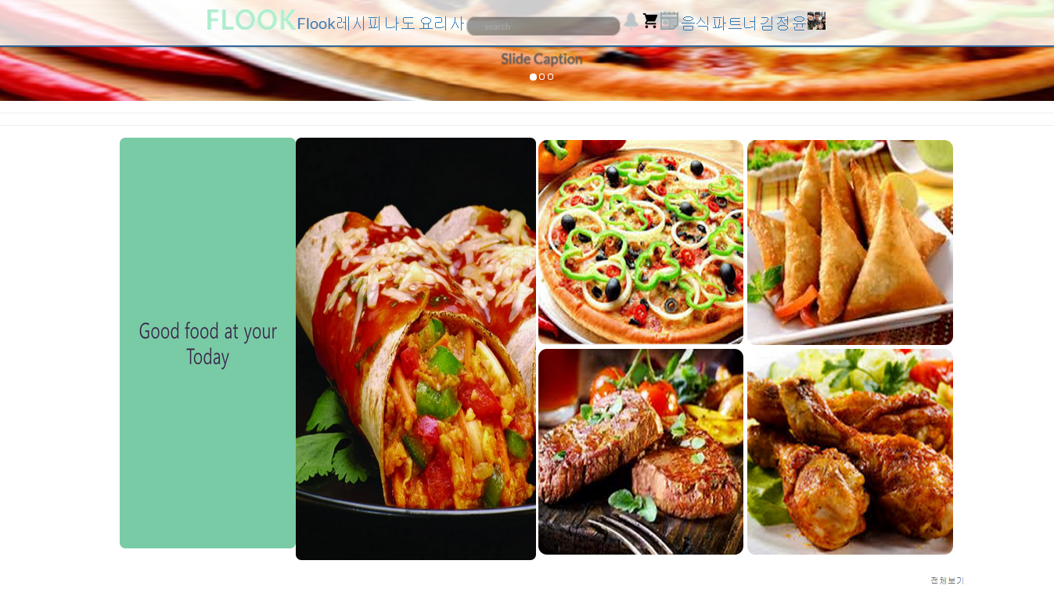
나도요리사레시피목록을조회하다
Main Flows
1. 사용자는 시스템에게 나도 요리사 레시피 목록 조회하기를 요청한다.

Slide 18
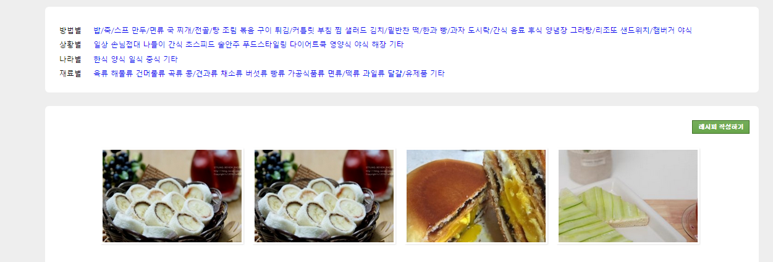
나도요리사레시피목록을조회하다
4. 사용자는 카테고리정보(N-2)의 방법별, 상황별, 나라별, 재료별에 해당하는
정보를 입력한다.
N-2 카테고리 정보
- 방법별,상황별,나라별,재료별

Slide 19
UC012 레시피를 작성하다

Slide 20
레시피 작성하다
MainFlow
1.회원은 시스템에게 레시피 작성을 요청한다.

Slide 21
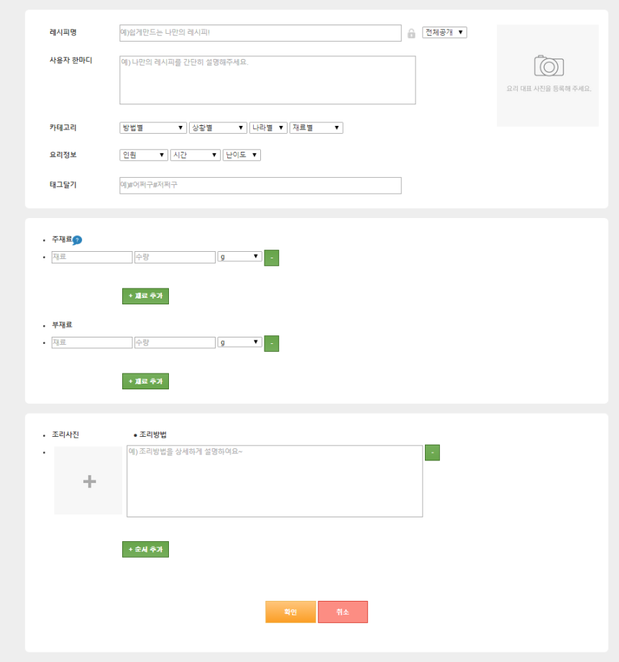
레시피 작성하다
N-2. 레시피 정보
레시피명,카테고리(N-3),요리정보(N-8),태그,완성사진,사용자 한마디,
주재료(N-12),부재료(N-13),조리사진,조리방법,해시태그,좋아요,댓글목록
2. 시스템은 사용자에게 레시피정보(N-2)입력을 요청한다.

Slide 22

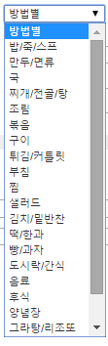
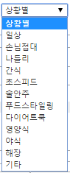
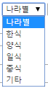
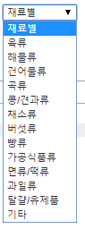
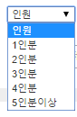
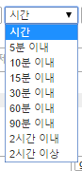
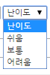
레시피 작성하다

Slide 23
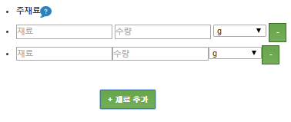
레시피 작성하다
재료추가

Slide 24
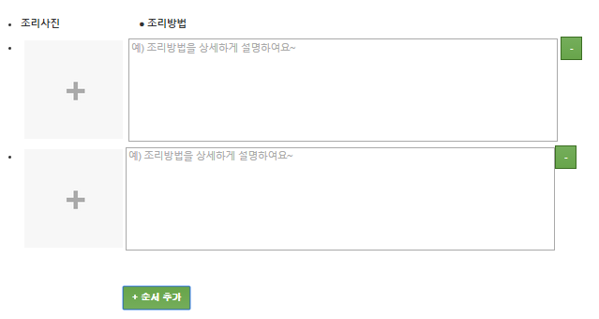
레시피 작성하다
순서추가
확인

Slide 25
레시피작성하다
작성한 레시피가 등록된다.

Slide 26
UC031 장바구니에 재료를추가하다

Slide 27
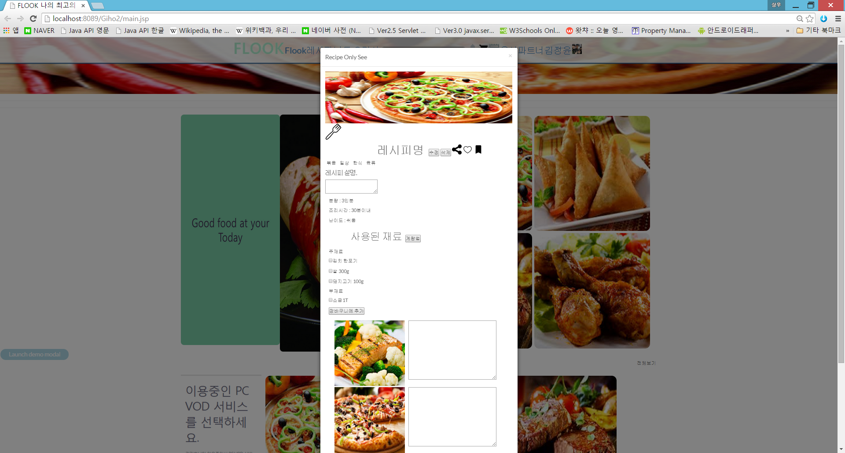
장바구니에 재료를 추가하다

Slide 28
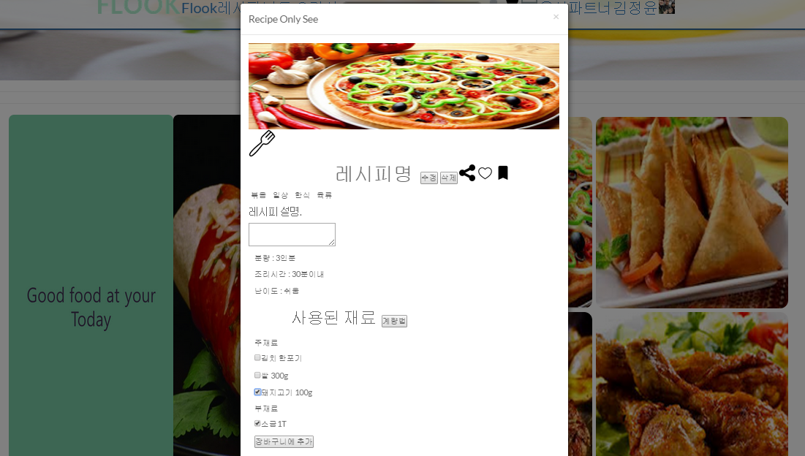
유즈케이스별 화면설계

Slide 29
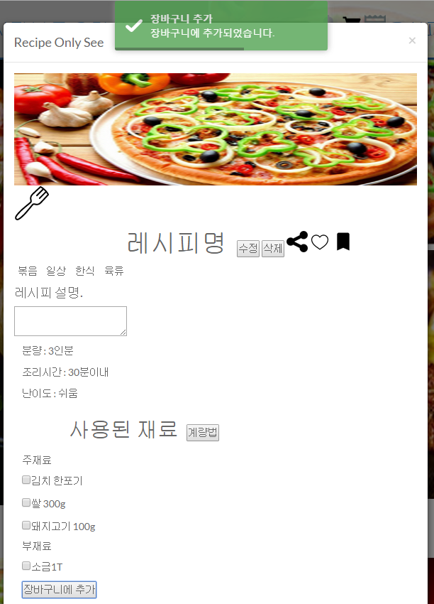
장바구니에 재료를 추가하다

Slide 30
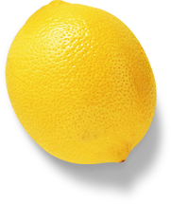


끝
이 문서는 나눔글꼴로 작성되었습니다. 설치하기

